Slide 1
《SLAM理论与系统》课程汇报
汇报人：2053932 雷翔
指导老师：朱亚萍 日期：2024.6.17
Notes:
1

Slide 2
01
必做部分
目 录
02
拓展部分
C O N T E N T S
03
总结
Notes:
2

Slide 3
Part 1：必做部分
Notes:
3

Slide 4
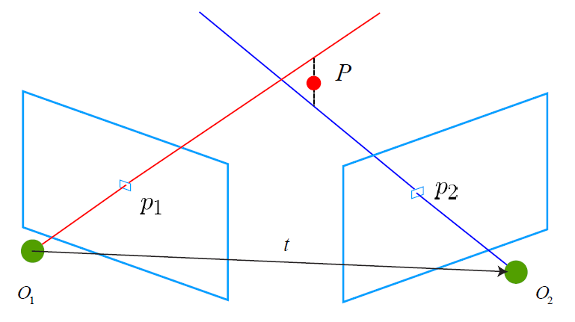
实验目的、要求和步骤
实验目的：利用三角化方法估计 Portland_hotel 数据集中
图像对应的深度，并进行误差分析
实验要求：1. 分别使用 SURF、SIFT、ORB 特征点
2. 误差指标 Abs、RMSE、RMSE log
实验步骤：1. 数据处理
2. 特征点检测
3. 三角化
4. 误差分析
图：三角化获得地图点深度
Notes:
4
在单目SLAM 中，仅通过单张图像无法获得像素的深度信息，我们需要通过三角测量（Triangulation）（或三角化）的方法来估计地图点的深度，如图7-11所示。
三角测量是指，通过在两处观察同一个点的夹角，从而确定该点的距离。

Slide 5
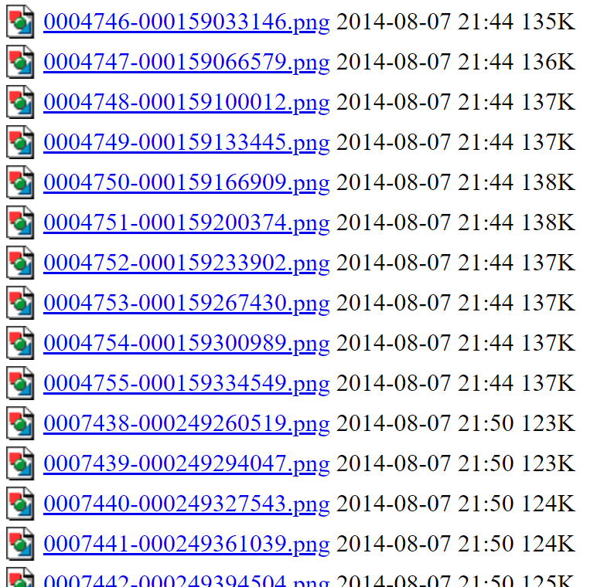
数据处理
数据集：https://sun3d.cs.princeton.edu/data/Portland_hotel
图片数量：约 10641 张
Notes:
5

Slide 6
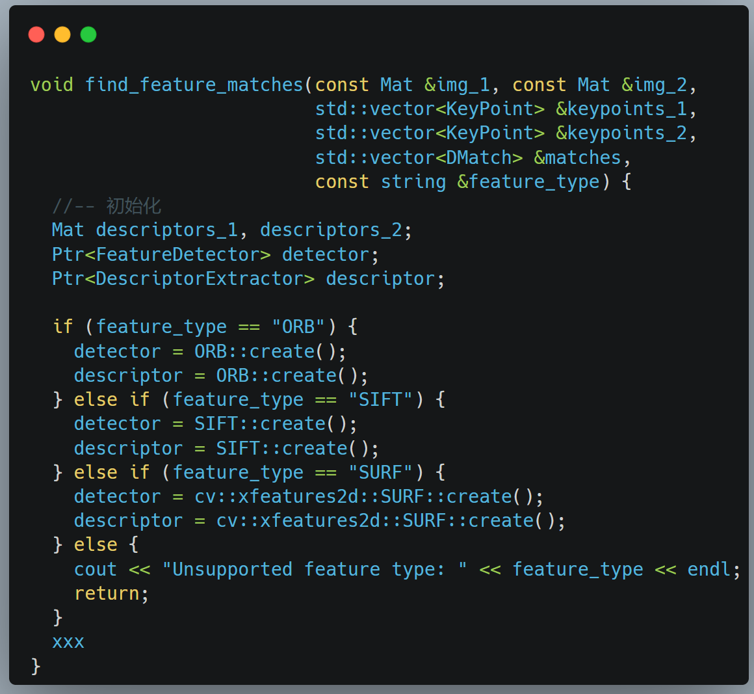
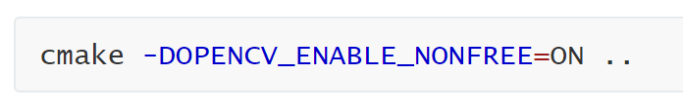
特征点检测
重新编译 OpenCV，以启用某些受专利限制的功能模块
注：SIFT 专利到期、SURF 仍在专利有效期
Notes:
6
通过特征点匹配计算视差
利用三角化方法估计深度

Slide 7
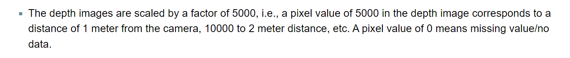
三角化
通过特征点匹配计算视差
利用三角化方法估计深度
注：三角化特征点的距离为 xx。但由于尺度不确定性，并不知道这里的 xx 究竟是多少米，有的数据集会提供，比如 TUM
图：三角化获得地图点深度
https://cvg.cit.tum.de/data/datasets/rgbd-dataset/file_formats
Notes:
7

Slide 8
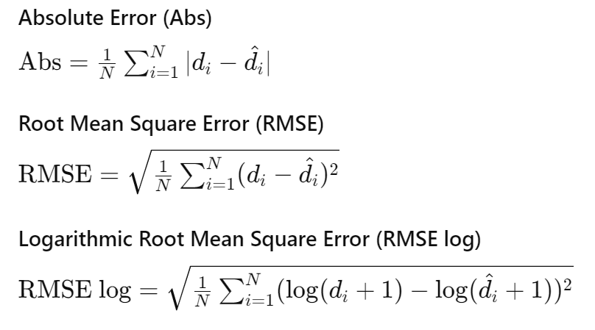
误差分析
 | Abs | RMSE | RMSE log
ORB | 13.81 | 14.37 | 2.59
SIFT | 13.25 | 13.99 | 2.53
SURF | 13.44 | 14.60 | 2.57
表：Portland_hotel 数据集 5000 张图片对平均结果
Notes:
8

Slide 9
Part 2：拓展部分
Notes:
9

Slide 10
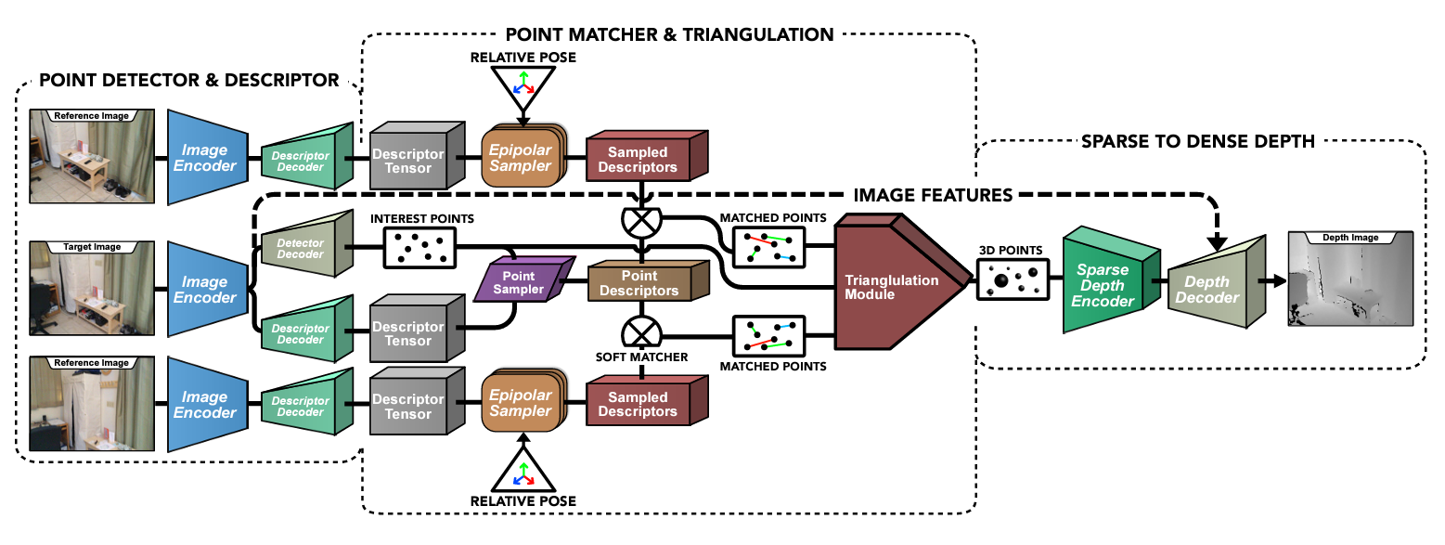
实验目的、要求和步骤
实验目的：复现 DELTAS 论文中的方法，并进行误差分析
实验要求：1. 误差指标 Abs、RMSE、RMSE log
实验步骤：1. 数据处理
2. 网络推理
3. 误差分析
图：DELTAS 网络架构图
https://github.com/magicleap/DELTAS
Notes:
10

Slide 11
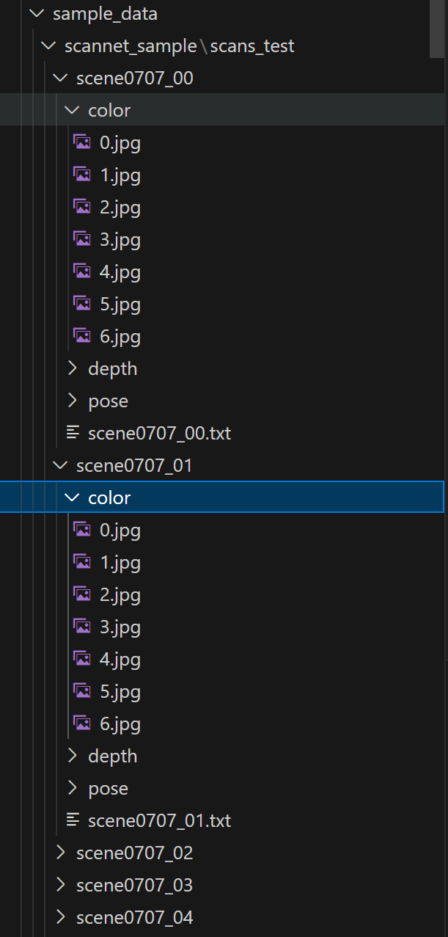
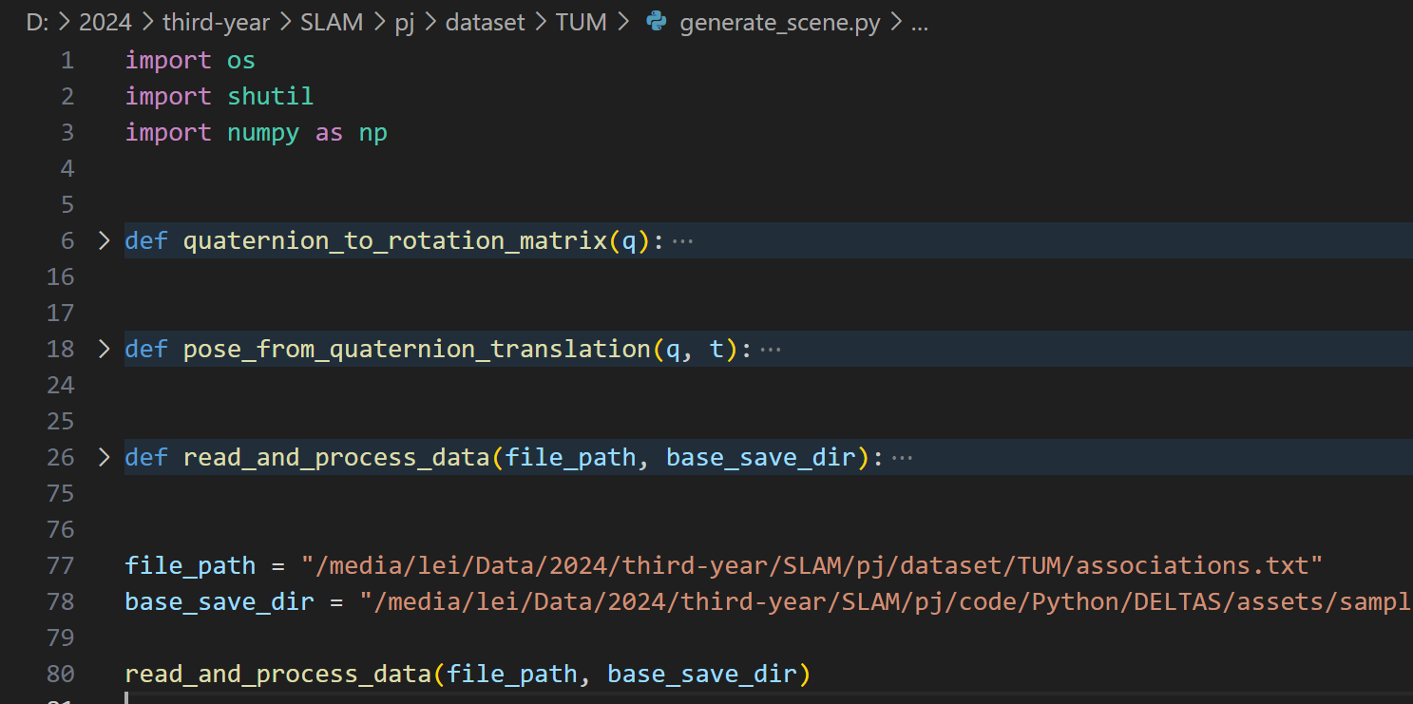
数据处理
每个 sequence 7 张图片，作为 1 个 scene
详细步骤：1. 读取 TUM 数据
2. 将四元数转换为旋转矩阵
3. 计算姿态矩阵
4. 保存处理后的图像和姿态数据
Notes:
11

Slide 12
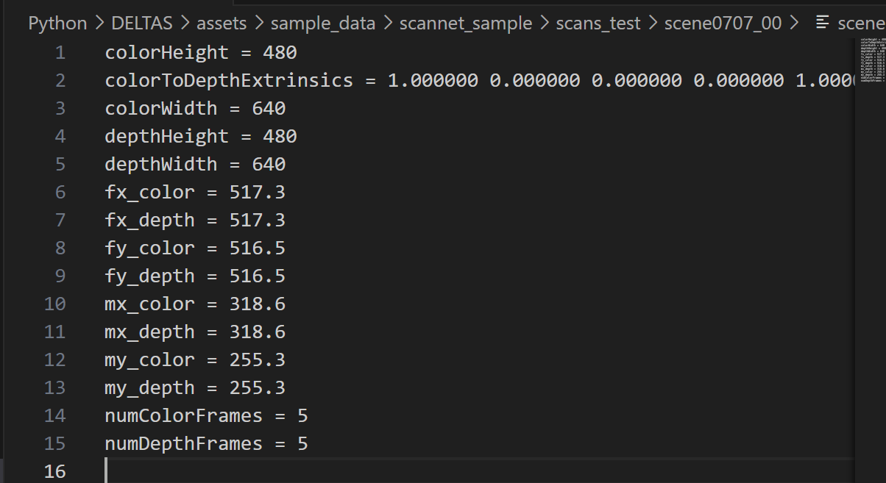
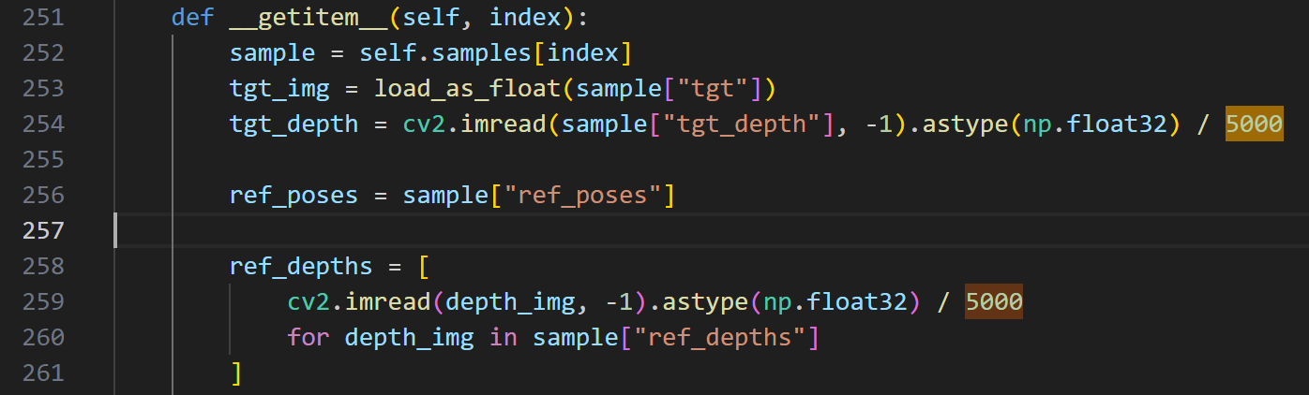
网络推理
修改基础信息配置文件
修改 depth 尺度信息
执行推理代码 python test_learnabledepth.py
Notes:
12

Slide 13
误差分析
 | 2 Frames | 3 Frames | 4 Frames | 5 Frames
Abs | 0.250 | 0.226 | 0.194 | 0.157
RMSE | 0.233 | 0.210 | 0.187 | 0.154
RMSE log | 0.119 | 0.108 | 0.095 | 0.080
表： TUM 数据集不同 sequences 长度平均结果
Notes:
13

Slide 14
Part 3：总结
Notes:
14

Slide 15
总结
实验目的
利用三角化方法估计 Portland_hotel 数据集中图像的深度
复现DELTAS论文中的方法
误差分析
主要发现
SIFT > SURF > ORB
三角化方法有效，但存在尺度不确定性
DELTAS 方法复现成功，深度估计效果优于传统方法
不同 sequences 长度对误差有影响
方法与误差指标
方法：SURF、SIFT、ORB；DELTAS
误差指标：Abs、RMSE、RMSE log
遇到的困难
SURF 专利限制：重新编译 OpenCV
DELTAS 数据预处理：如何做？
Notes:
15

Slide 16

谢谢大家，欢迎批评指正！
汇报人：2053932 雷翔
指导老师：朱亚萍 日期：2024.6.17
Notes:
16

